Slide 1
Inverted flap, free flap, no flap.
L’approccio corretto nella chirurgia del foro maculare
Paolo Tassinari

Slide 2
No financial interest

Slide 3
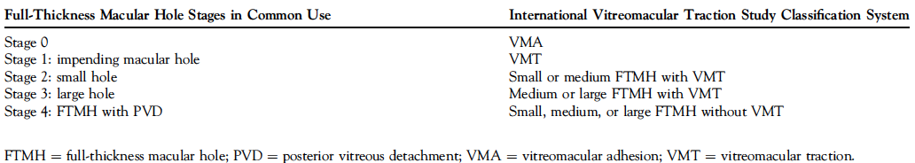
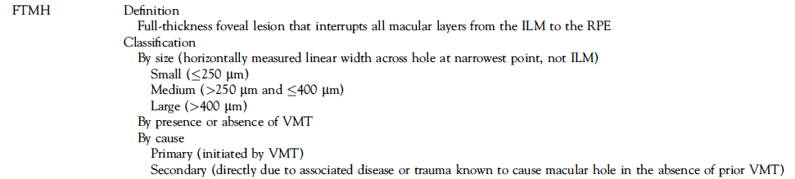
Definizione e classificazione
Duker J.S. et al. The international vitreomacular traction study group classification of vitreomacular adhesion, traction and macular hole, Ophthalmology 2013

Slide 4
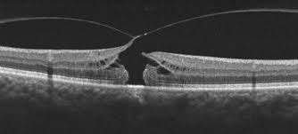
…in base alla causa
PRIMARIO
(da VMT)
SECONDARIO
(correlato con altre patologie, traumi, miopia elevata, chirurgia del segmento posteriore, ma senza VMT)

Slide 5
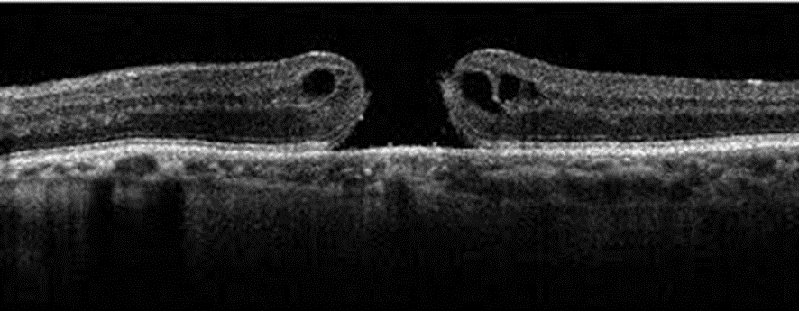
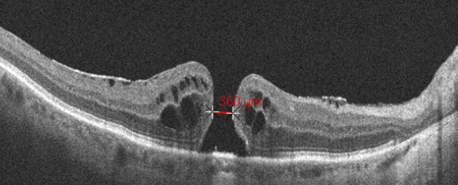
…in base alle dimensioni
- Piccolo (< o = 250 μm)
- Medio (> 250 μm e < 400 μm)
- Largo (> 400 μm)

Slide 6
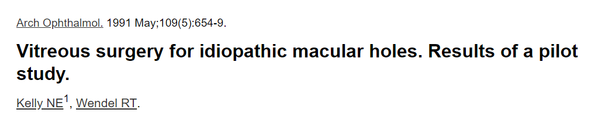
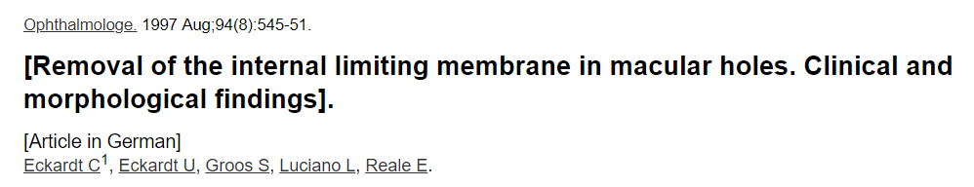
Il peeling della ILM permette la chiusura del foro maculare nel 92% dei casi, con un successo funzionale nel 77% dei casi, ma fino al 44% dei grandi fori maculari rimane aperto
Notes:
The removal of the ILM during MH surgery as a means to improve both anatomical and functional success was first described by Eckardt et al in 1997.67 Using ILM peeling, they described an anatomical success rate of 92% with an equally good functional success rate of 77%, and the procedure was quickly adopted.
6

Slide 7
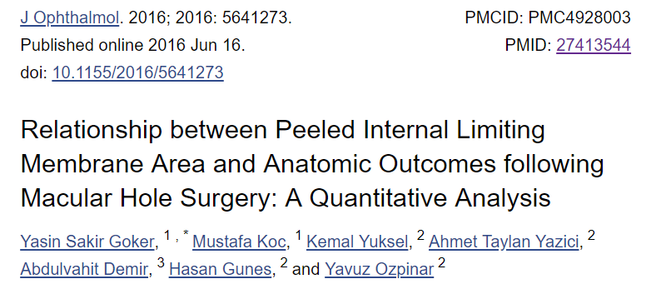
È difficile stabilire un’estensione del peeling di riferimento che assicuri il miglior risultato anatomico
Il chirurgo dovrebbe arrivare il più vicino possibile alle arcate vascolari
Media 1.5-3 diametri papillari dalla fovea

Slide 8
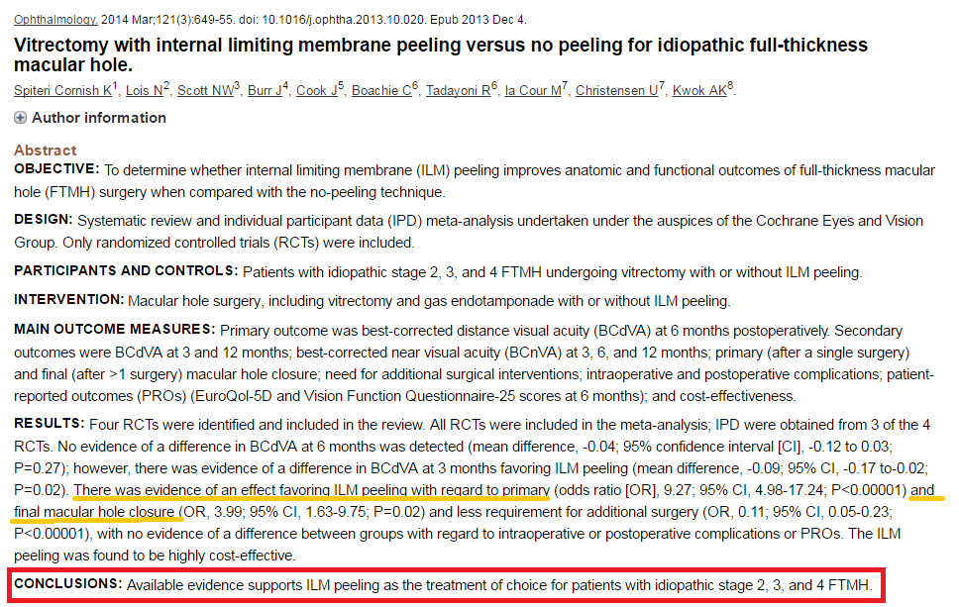
Effetti collaterali del peeling ILM
Inspessimento dello strato delle fibre nervose (SANFL)
Progressiva dissociazione dello strato delle fibre nervose ( DONFL)
Riduzione della distanza papillo-maculare
Disposizione asimmetrica della macula
Microscotomi alla microperimetria
Pattern di chiusura tipo V-shape, W-shape o flat/open

Slide 9
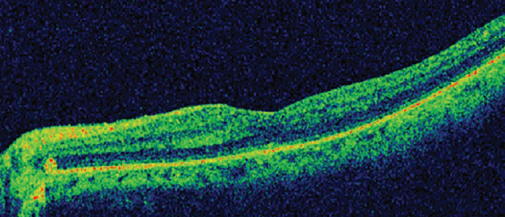
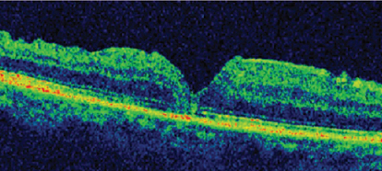
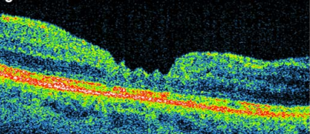
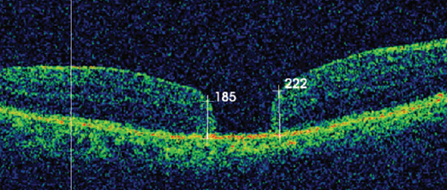
Tipo 1: U-type
Tipo 2: V-type
Tipo 3: W- irregular-type
Tipo 4: open-type with flat edge
Notes:
The clinical implications of the excessive loss of ILM are not well understood, but there is evidence of anatomical changes during follow-up like progressive dissociation of optic nerve fiber layer, a decrease of the papillomacular distance and asymmetric displacement of the macula [5, 10–13]. Moreover, those large macular holes that have ended up achieving closure after conventional ILM peeling are more prone to display a V-shape, W-shape or a flat/open (flat macular hole with bare retinal pigment epithelium) closure type pattern.
Despite being considered as favorable closure patterns, they are usually associated with persistent loss of photoreceptors layer (irregularities), retinal pigment epithelium
defects, and foveal tissue loss that correlates with poorer visual recovery and frequent need of reoperations
9

Slide 10
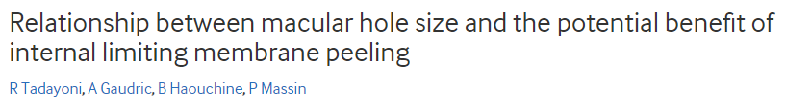
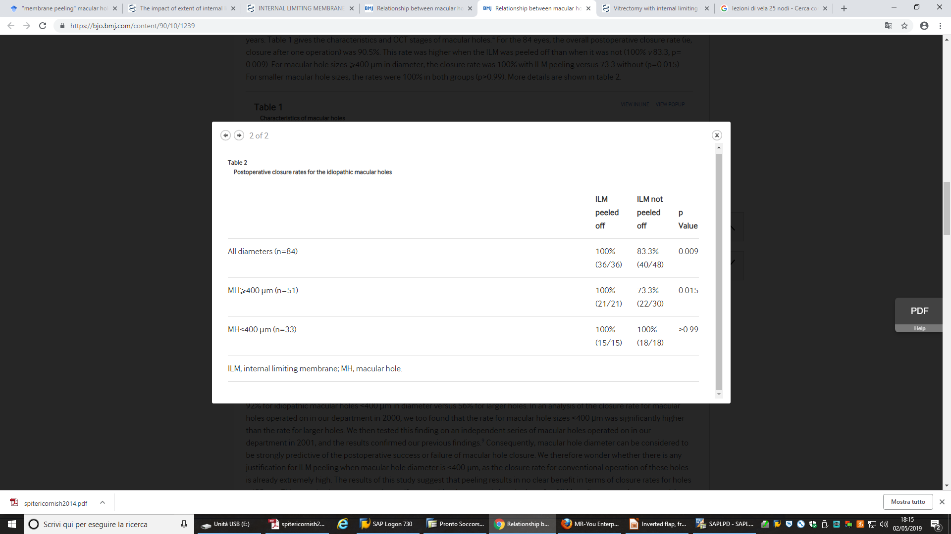
Per i fori maculari di diametro <400 μm, che hanno un alto tasso di successo, non sono state evidenziate differenze tra VVP con peeling o senza peeling
Il peeling della ILM peeling sarebbe invece utile solo per i grandi fori maculari, dove il tasso di insuccesso è maggiore

Slide 11
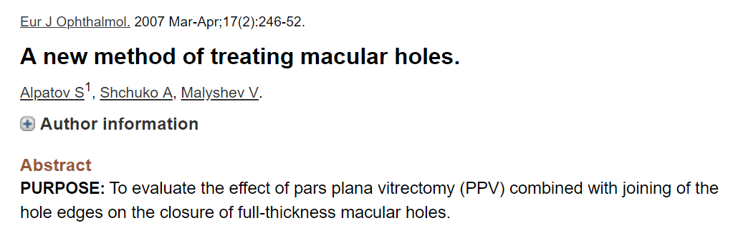
Sebbene questo metodo incrementi il tasso di chiusura e possa essere una soluzione per occhi nei quali la ILM sia già stata rimossa, l’outcome visivo è limitato per via della manipolazione chirurgica della retina

Slide 12
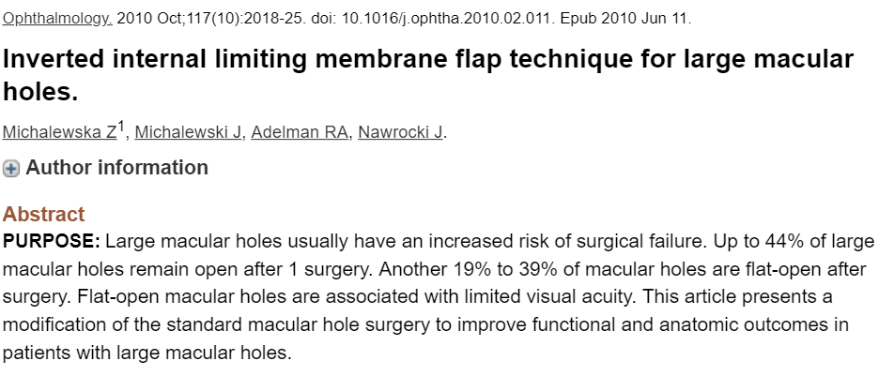
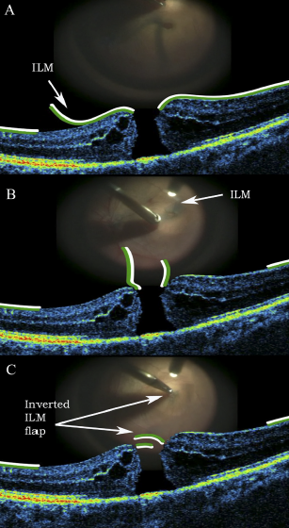
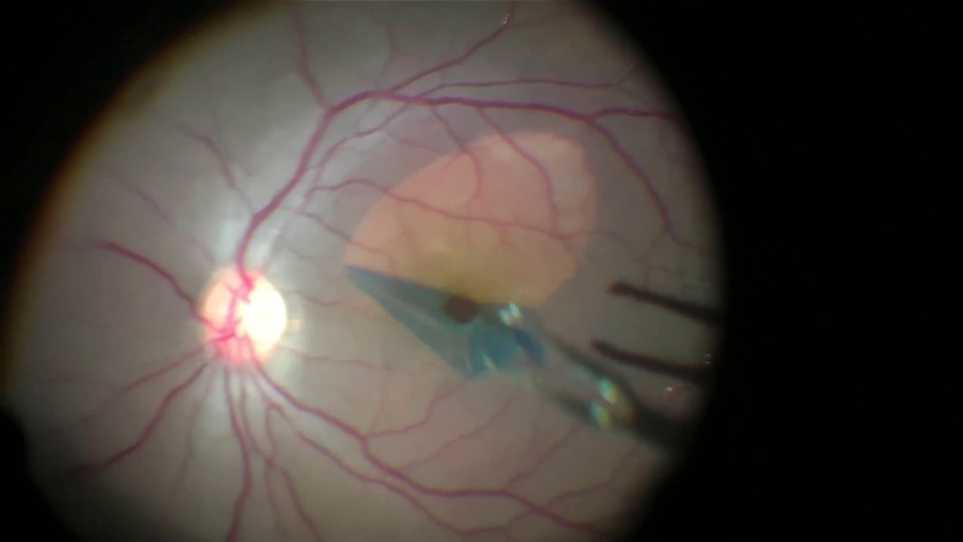

Slide 13


Slide 14
GRUPPO 1 (tecnica tradizionale) 51 occhi Diametro medio del foro min e max 608-1575 µm | GRUPPO 2 (inverted flap) 50 occhi Diametro medio del foro min e max 759-1595 µm
Successo anatomico 88% | Successo anatomico 98%
La tecnica è limitata dalla difficoltà di mantenere l’inverted flap all’interno del foro durante lo scambio fluido-aria (la retroversione spontanea del flap si verifica frequentemente, nel 14-20% dei casi)

Slide 15
Per riempire il foro maculare viene utilizzato un segmento ripiegato della ILM che funge da sostegno alle cellule del Muller con induzione di gliosi ed avvicinamento degli strati dei fotorecettori. Questo comporta un miglioramento oltre che anatomico anche funzionale

Slide 16
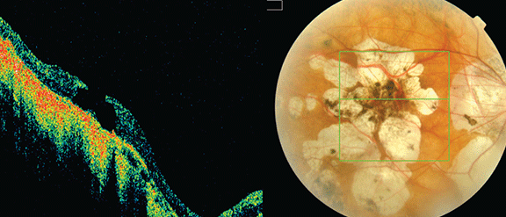
I fori maculari miopici sono spesso più larghi degli altri, potendo raggiungere diametri di 1000 µm.
Una AL di 30.0 mm o più può aumentare il rischio di fallimento anatomico della chirurgia del foro maculare (VVP + ILM peeling)

Slide 17
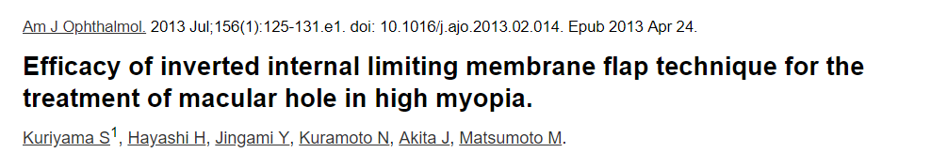
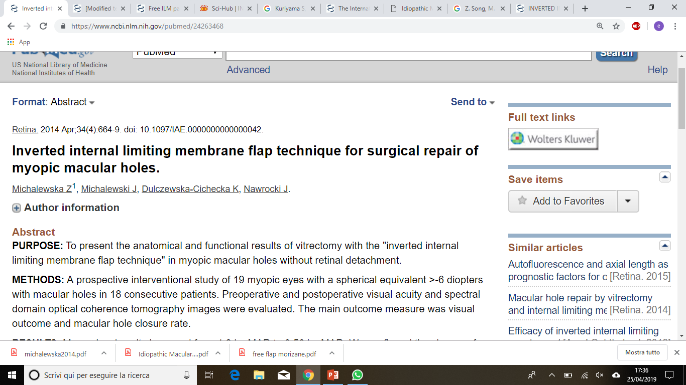
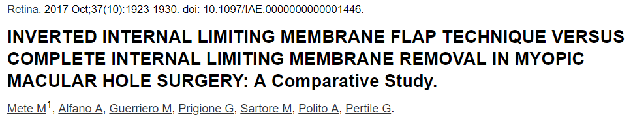
La tecnica inverted flap è associata a un tasso di successo anatomico 22 volte più alto (94% vs 61%), prescindendo dal diametro del foro

Slide 18
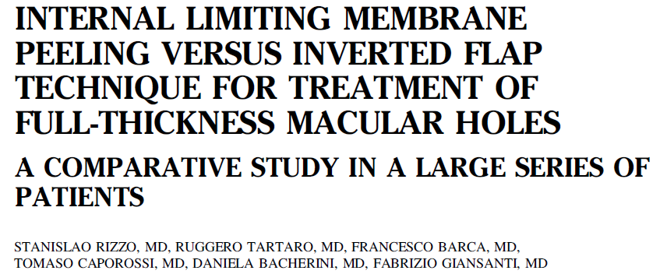
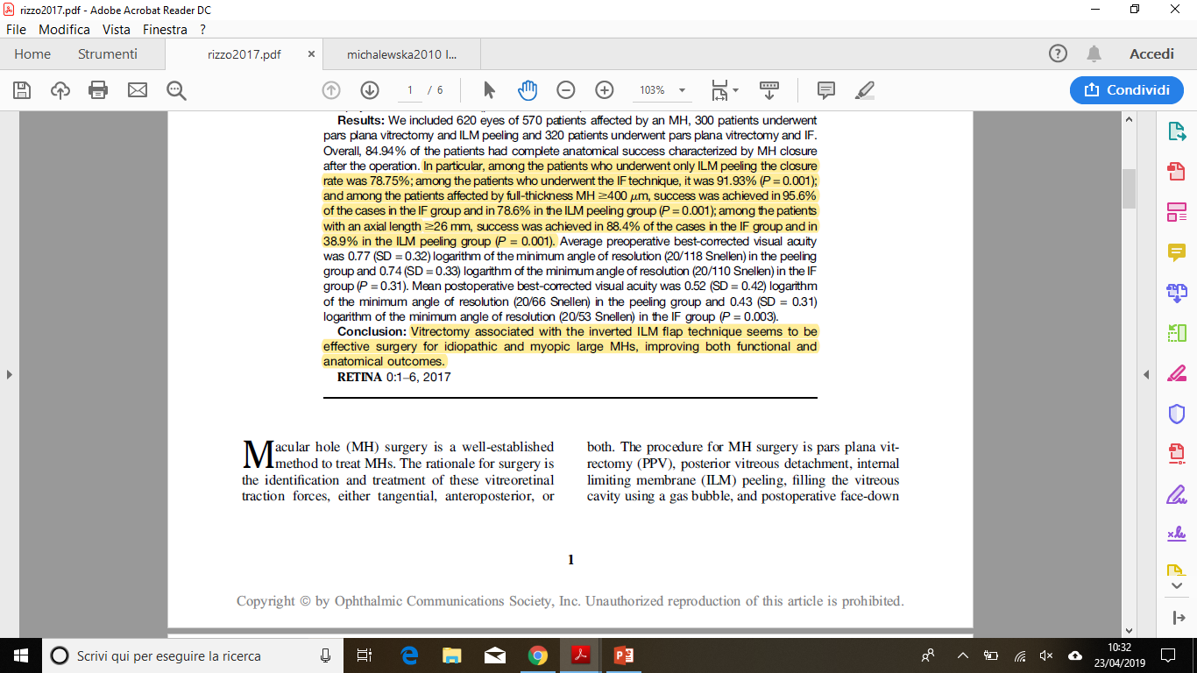
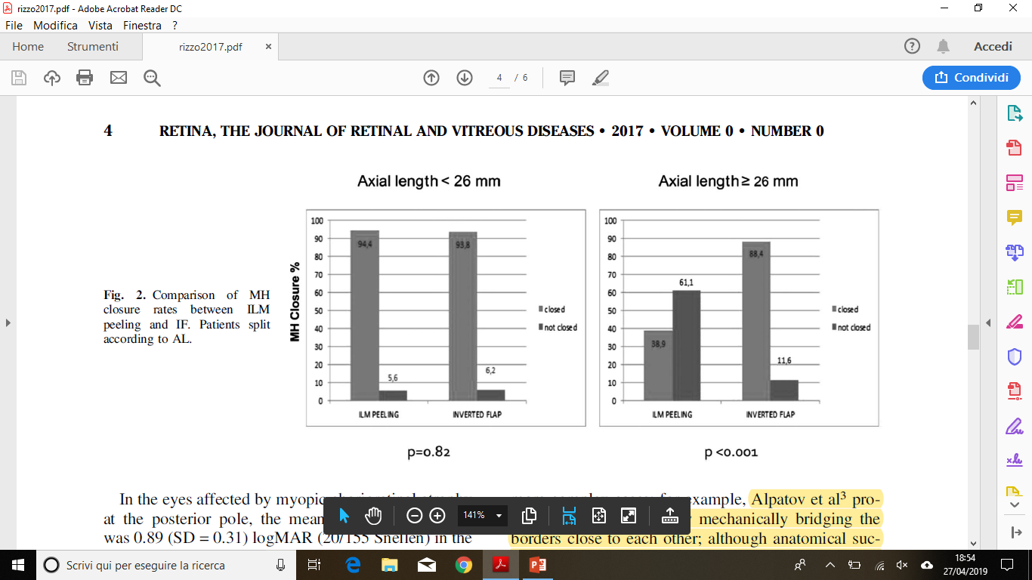
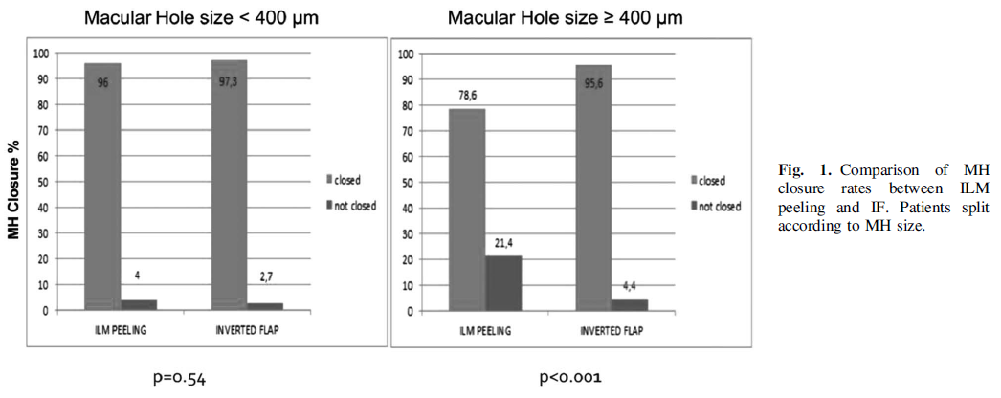
ILM peeling → tasso di chiusura 78.75%
Tecnica IF → tasso di chiusura 91.93%
(P = 0.001)

Slide 19
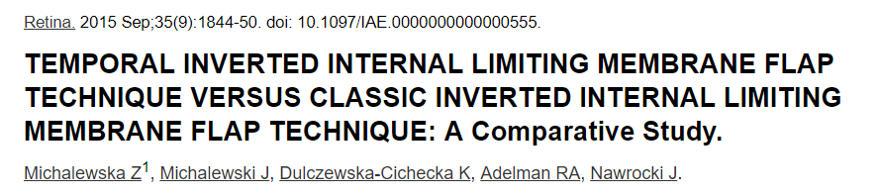
I risultati dello studio mostrano che la metodica ha la stessa efficacia rispetto al classico inverted flap per grandi fori maculari in stadio IV.
La tecnica si associa a ridotta incidenza di DONFL (dissociated optic nerve fiber layer) e SANFL (swelling of the arcuate retinal nerve fiber layer)

Slide 21
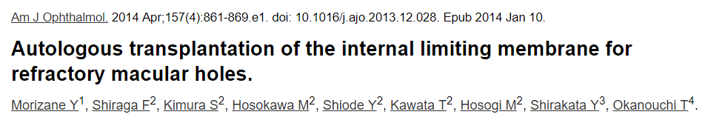
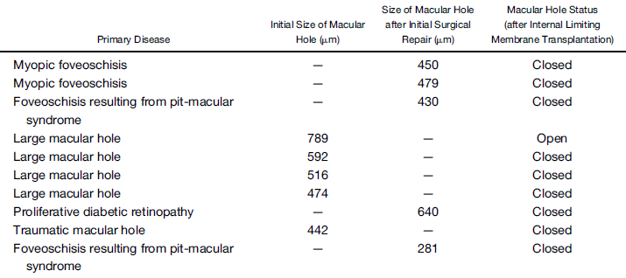
Il trapianto autologo di un flap di ILM potrebbe essere una soluzione per fori maculari grandi quando la ILM sia già stata rimossa precedentemente.
I fori maculari traumatici, accompagnati da fibrosi retinica con riduzione della sua estensibilità, sono buoni candidati per questa metodica

Slide 22
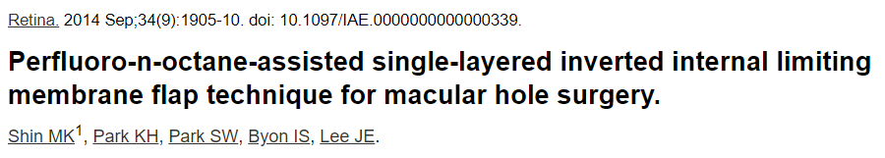
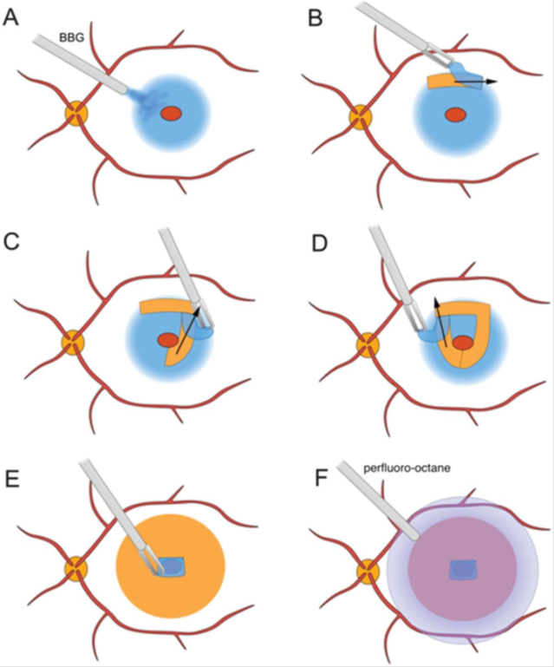
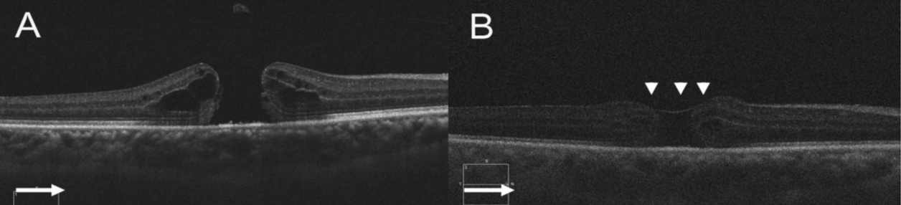

Slide 23
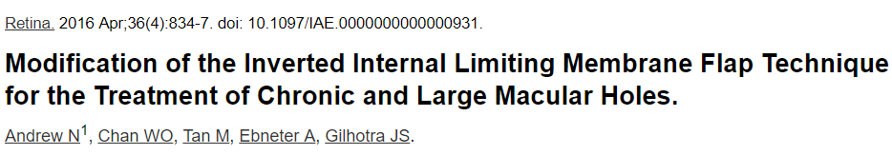
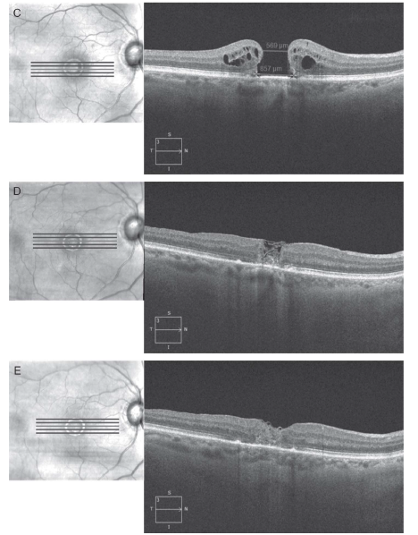
VISCOELASTIC CUP

Slide 24
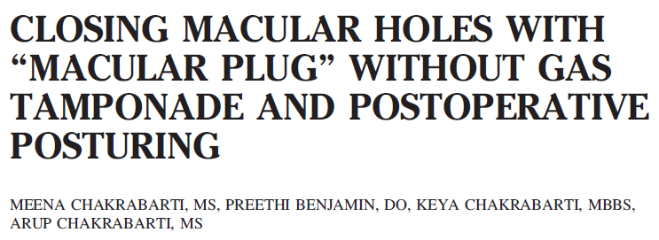
OBIETTIVO:
valutare i risultati anatomici e funzionali, dopo chirurgia del foro maculare, senza l’utilizzo di gas tamponanti intraoculari e della posizione prona post-operatoria, in pazienti con foro maculare
> 500 micron

Slide 25
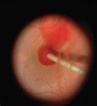
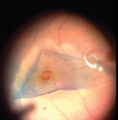
TECNICA
Vitrectomia via Pars plana 23-gauge
+
Peeling ILM
+
Inverted ILM flap
+
Autologous gluconated blood clumps
NON SCAMBI FLUIDI-ARIA INIEZIONE GAS TAMPONANTI
NON POSIZIONE PRONA POST-OPERATORIA

Slide 26
Nei fori maculari miopici è spesso difficile ottenere un lembo di ILM donatore per un flap autologo vicino alla macula, per il possibile concomitante stafiloma posteriore, per l’atrofia corioretinica e la scarsa colorazione della ILM
‘’2–disc diameter full thickness neurosensory retinal free flap was obtained and gently moved toward the MH.’’
Notes:
However, harvesting ILM tissue for an autologous flap in the peripheral macula is challenging in myopic MH be cause of the often concomitant posterior staphyloma, chorioretinal atrophy, and poor staining of ILM
Although the exactmechanismremains unknown, inverted and autologous ILM flaps are thought to act as a scaffold for the proliferation of glial cells thus allowing closure of MH. the neurosensory retinal free flap first serves as a scaffold and second,by secluding communication between the vitreous and subretinal space, forms a macular plug to seal the MH, allowing the subretinal fluid to be gradually removed by the retinal pigment epitheliumpump
26

Slide 27
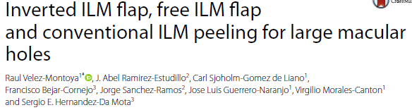
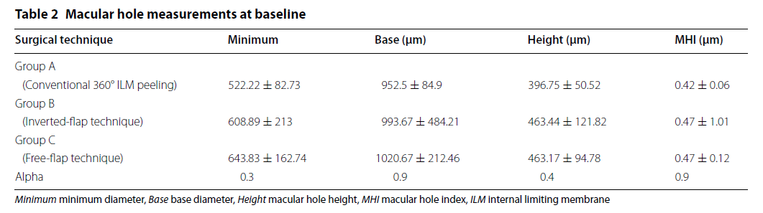
Anche se tutte le tecniche mostrano un miglioramento in termini di acuità visiva, l’inverted-flap sembra indurre il recupero in tempi più brevi

Slide 28
Autologous neurosensory retinal free flap (Grewal and Mahmoud, JAMA Ophthalmol. 2016)
Human Amniotic Membrane Plug
(Rizzo et al., Retina 2018)
Altre opzioni
Internal Limiting Membrane
Abrasion Technique
(Mahajan et al., JAMA Ophthalmol. 2015)
Autologous anterior or
posterior lens capsule
(Chen SN, Yang CM, Retina. 2016)

